Slide 1
Mestrado em Ciências da Educação,
Especialização em Informática Educacional
Tecnologias de Aprendizagem Colaborativa
O futuro da Educação
e a influência das tecnologias
Celina Lajoso, Helder Ramos, Liliana Botelho, Rodolfo Pinto, Paulo Silva

Slide 2
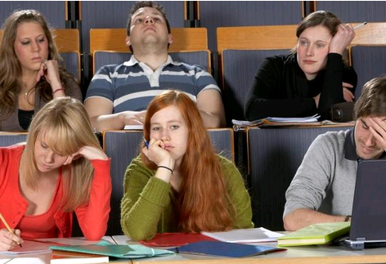
Getting engaged
“A number of young people feel disconnected or alienated from learning and school, often leading to truancy, dropping out, or just plain disinterest.”

Slide 3
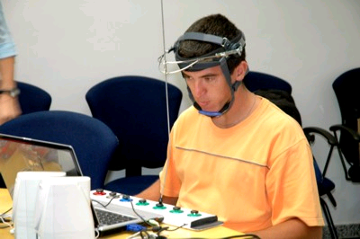
Getting engaged
Todos os alunos têm capacidades.
Todos têm necessidades.
Muitas vezes faltam respostas.
“… technology can play an important part in re-engaging young people with learning.”

Slide 4
Getting engaged
A tecnologia tem um papel importante na sociedade e na vida dos alunos.
A escola deve formar alunos para a sociedade actual e do futuro.
Não podem ser ignoradas as suas competências tecnológicas.
O introdução das tecnologias na escola é uma forma de aproveitar essas competências, aproximar os alunos da escola e integrar a escola na sociedade.

Slide 5
Getting engaged
Aluno no centro do ensino.
Professor mediador/orientador.
O uso das TIC permite ainda:
Maior diversidade de recursos e estratégias;
Maior economia de tempo e disponibilidade do professor para auxiliar alunos com mais dificuldades.

Slide 6
New Basics
“The skills we will need in the future will be, or at least look, different from those we've needed in the past”.

Slide 7
New Basics
Na sociedade do sec XXI não basta saber ler e escrever.
São necessários indivíduos inovadores, flexíveis, criativos, com elevados níveis de inteligência emocional e social, e com competências tecnológicas.
Com a evolução da sociedade a escola também evoluiu.
A introdução das TIC no ensino permitiram promover aprendizagens e estilos de ensino mais criativos e flexíveis.

Slide 8
New Basics
A sociedade actual, mais complexa, exige maiores e mais diversificadas competências.
A escola tem de estar atenta a essas necessidades e às competências individuais necessárias para vivermos no séc. XXI:
aprendizagem;
cidadania;
relacionamento interpessoal;
gestão de situações e informações.

Slide 9
New Basics
Com algumas excepções, a escola manteve-se durante muito tempo agarrada ao passado, com algum receio da mudança.
É importante o equilíbrio entre escola e sociedade.

Slide 10
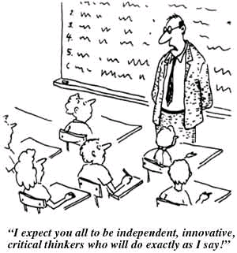
Teacher Inovation
“I expect you all to be independent, innovative, critical thinkers who will do exactly as I say!”

Slide 11
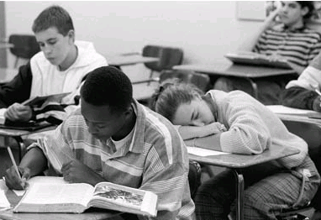
Teacher Inovation
“The technological age has brought about endless possibilities for advances in teaching and learning; an unprecedented range of choices which, in theory at least, should lead to teacher innovation - especially in the use of IT.”

Slide 12
Teacher Inovation
Inovar é correr riscos mas é possível.
Nunca os professores tiveram tantas ferramentas ao seu dispor:
uns são capazes de as utilizar.
outros consideram o risco demasiado alto.
Os recursos e ferramentas disponibilizados pelos avanços tecnológicos poderiam ter conduzido a uma maior aposta na inovação.

Slide 13
Teacher Inovation
“So how can we support more teachers to take the plunge and innovate?
Is there a recipe for successful teacher innovation?
While every innovative project is unique, each seems to consist of 'home-grown' ingredients - local expertise and skills - mixed with innovative tools; then spiced with collaboration, and dressed with lashings of positive thinking.”

Slide 14
Teacher Inovation
As escolas deveriam tirar maior proveito dos recursos existentes e dos conhecimentos e competências dos alunos.
Para que haja inovação é necessário:
Liderança, planeamento, investimento (projectos, equipamentos, …), parcerias…
A escola não pode mudar de forma instantânea, mas precisa de acompanhar a evolução da sociedade e os seus alunos.

Slide 15
The future’s bright, the future is...
“Inevitably children will lose their Ultra Mobile Devices (some things will never change)
but it won’t mean
that they’ll
also lose
their precious
applications
and files.”

Slide 16
The future’s bright, the future is...
Atitude positiva e integradora dos professores perante os avanços tecnológicos.
Evolução das escolas em equilíbrio com a evolução das ferramentas e da sociedade.
Maior presença das tecnologias e da internet ao serviço da aprendizagem.
Evolução dos dispositivos tecnológicos e do acesso à informação e da conectividade.

Slide 17
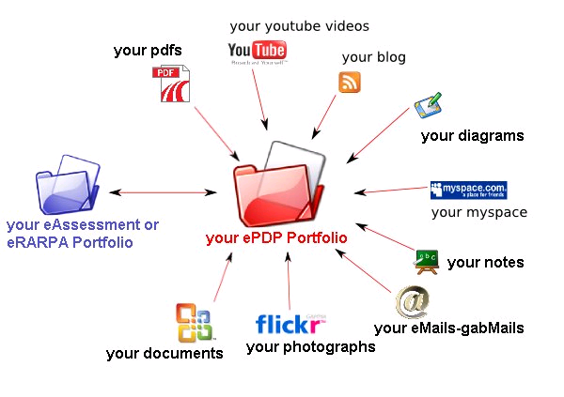
The future’s bright, the future is...
Era digital - suporte digital
como principal suporte
de informação.
A informação em qualquer
lugar, a qualquer momento.
É fundamental o desenvolvimento de estratégias e métodos adequados e de equipas de professores devidamente capacitados.

Slide 18
Boas Práticas
http://www.pembrokeshire.ac.uk/mlearning
http://www.literacytrust.org.uk/socialinclusion/youngpeople/notschoolpractice.html
http://www.thersa.org/projects/education/opening-minds
http://www.bcps.org.uk/index2.htm
http://www.timrylands.com/index.html

Slide 19
Bibliografia
Getting engaged (2009). Vision - Looking at the future of learning. Obtido Novembro 17, 2009, de http://www.futurelab.org.uk/resources/publications-reports-articles/vision-magazine/VISION-Article1300
Teacher Inovation. (2007). Vision - Looking at the future of learning. Obtido Novembro 17, 2009, de http://www.futurelab.org.uk/resources/publications-reports-articles/vision-magazine/VISION-Article256
The future’s bright, the future is... (2009). Vision - Looking at the future of learning. Obtido Novembro 17, 2009, de http://www.futurelab.org.uk/resources/publications-reports-articles/vision-magazine/VISION-Article604
The new basics: changing curriculum for 21st century skills. (2007). Vision - Looking at the future of learning. Obtido Novembro 17, 2009, de http://www.futurelab.org.uk/resources/publications-reports-articles/vision-magazine/VISION-Article254

